Slide 1
Introducción al Análisis y Visualización de Datos
Clase 1
Universidad Nacional de Itapua - 2018

Slide 2
Contenido
Visualización de Datos
Tipos de Gráficos
Tableau
Componentes Gráficos
Ejemplo
Ejercicios

Slide 3
Visualizacion de Datos
Conocimiento
Cual es la audiencia
Cuales son las expectativas de la audencia
Audiencia
Departamento Academico
Departamento de Presupuesto
Alumnos

Slide 4




Tipos de Gráficos
Gráficos para representar datos categóricos.
Notes:
1- Barras verticales, deben empezar de 0, negativos deben ir debajo del margen,
2- Usar colores distintos para diferentes categorias.
3- Usar en caso de rankings.
4- Usar en el caso de mostrar el desempenho de una variable en relacion a su objetivo. Por ejemplo ventas por periodo y su objetivo.

Slide 5



Tipos de Gráficos
Gráficos para representar distribuciones.
Notes:
1- tener cuidado con los tamanhos para no distraer de la realidad, ajustar la escala.
2- en estadisticas para mostrar densidad y distribution de la probabilidad
3- para mostrar percentiles.
4- .

Slide 6




Tipos de Gráficos
Gráficos para representar proporciones.
Notes:
1- evitar cuando todas las partes tienen el mismo tamanho, mantener el color y limitar a 8 partes maximo.
2- permite mostrar mas de una agrupacion de una variable que contiene a otras, limitar a 4.
3- el area total deberia ser 100%.
4- grafico que se utiliza mas para analisis que para presentaciones, sirve para mostrar anomalias.

Slide 7





Tipos de Gráficos
Gráficos para representar relación entre dos o mas variables.
Notes:
1- para mostrar la correlacion o relacion lineal o no lineal de las variables.
2- las variables son las columnas y la interconexion puede ser la fila a la que corresponde el registro.
3- el tamanho es reservado para una variable numerica y el color para una categorica.
4- grafico que ayuda a visualizar la relacion entre variables numericas, para detectar valores extremos.
5- permite comparar graficamente la correlacion de multiple variables a modo de determinar cuales se relacionan entre si mas facilmente.

Slide 8

Tableau
Software de Visualización y Análisis de Datos

Slide 9
Tableau
Licencias:
Tableau Desktop
Tableau Web
Tableau Educativo
Tableau Public

Slide 10
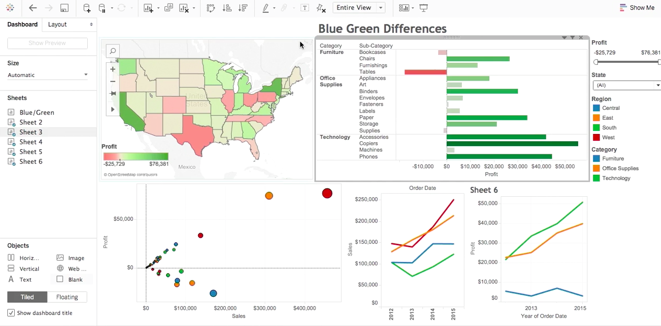
Tableau Public

Slide 11
Componentes
Datos
Fuentes de Datos
Dimensiones
Medidas
Filtros
Marcas
Columnas
Filas
Hojas
Generador de Visualizaciones

Slide 12
Ejemplo
Crear un Barchart de Profits con los siguientes puntos:
Agrupar por Region y Estado
Filtrar Profit < 10 mil
Filtrar por solo dos regiones
Colores por los Profits.
Base de datos:
https://community.tableau.com/docs/DOC-1236

Slide 13
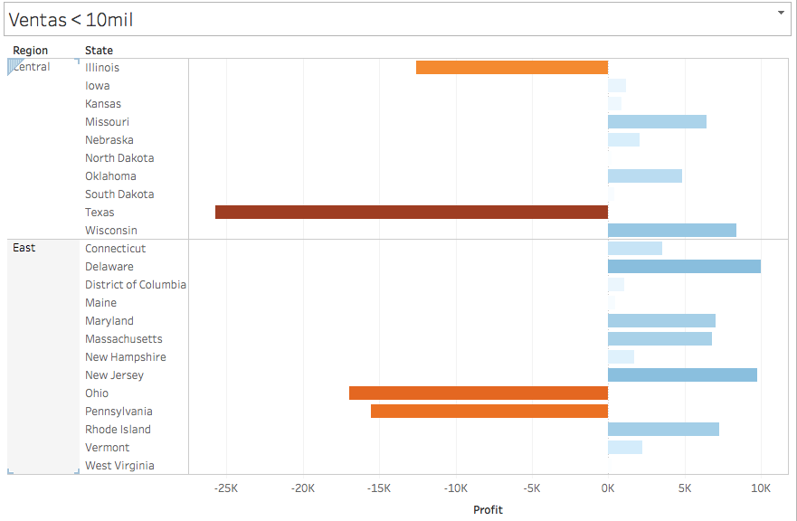
Ejemplo

Slide 14
Ejercicio 1
Grafico de líneas que muestre los Profit y Sales por mes. Las líneas deben tener dos colores distintos.

Slide 15
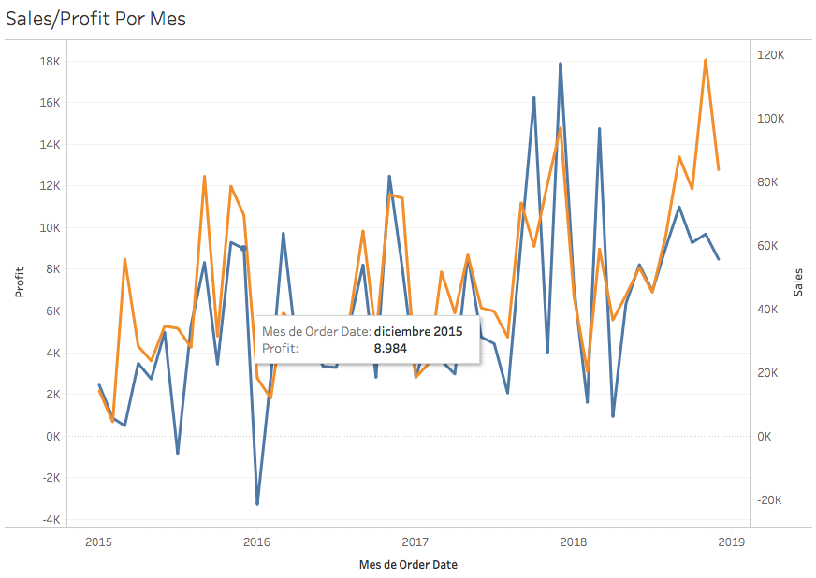
Ejercicio 1

Slide 16
Ejercicio 2
Grafico de barras horizontales que muestre las sales por sub-categoria en cada región.
Resaltar las sub-categorias de Labels, Papers y Storage para analizar la tendencia entre las regiones.

Slide 17
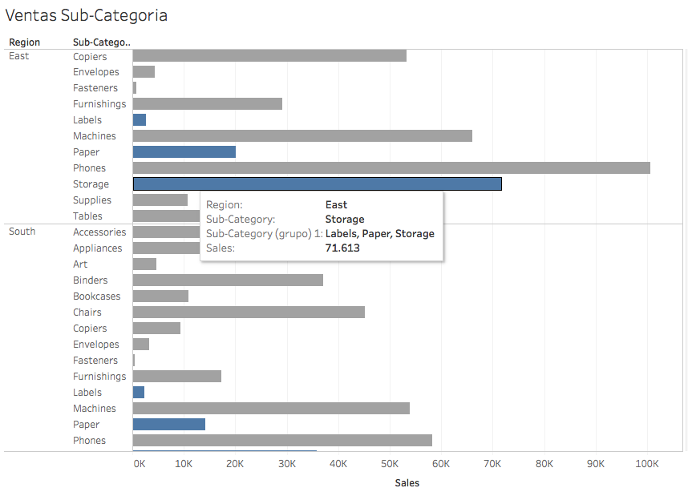
Ejercicio 2

Slide 18
Ejercicio 3
Grafico de puntos donde se muestren los Quantity vs Sales por cliente.
Cambiar el color de los puntos para diferenciar los que tengan Profit mayores a 0.

Slide 19
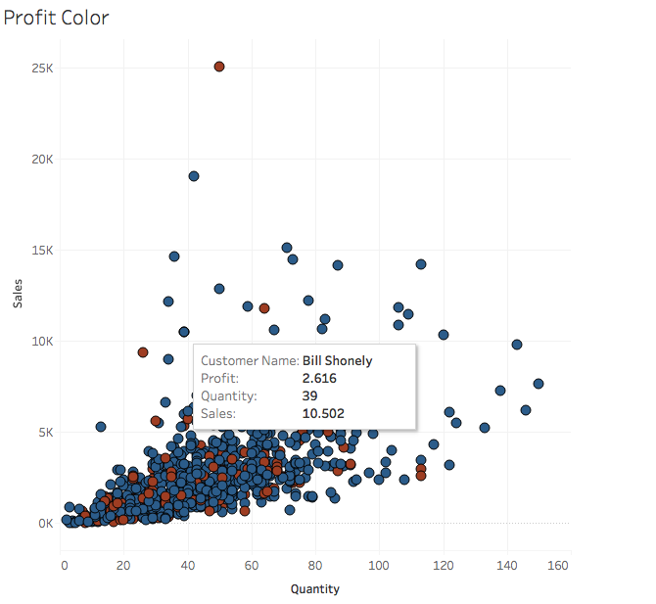
Ejercicio 3

Slide 20
Ejercicio 4

